Slide 1
Презентация № 3: Объектно-ориентированное программирование в Ruby
Выполнила: Чинь Тхи Тху Хоай Черняховский Лев Михайлович
Группа: 5030102/20202

Slide 2
Введение
В Ruby всё является объектом
ООП делает код структурированным
Ruby реализует «чистое» ООП: почти всё создаётся через классы и объекты

Slide 3
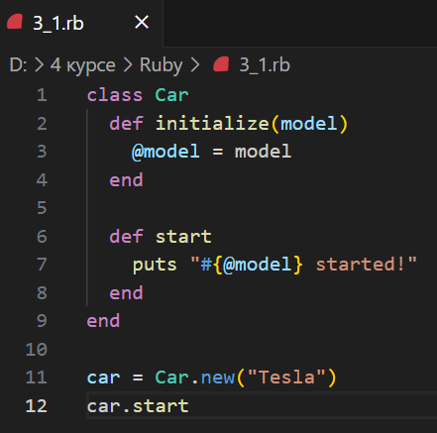

Классы и объекты

Slide 4
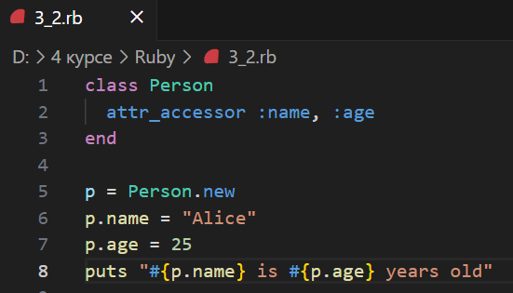

Атрибуты и методы

Slide 5
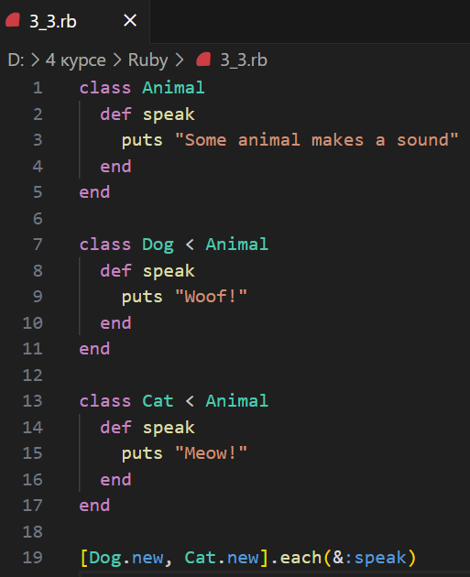

Наследование и полиморфизм

Slide 6
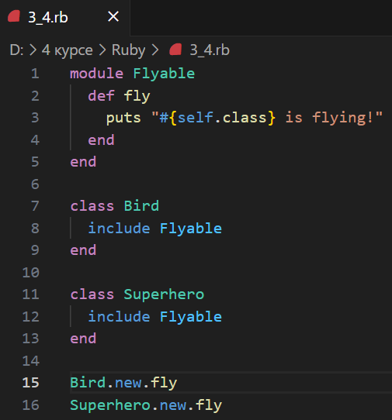

Модули и mixins

Slide 7
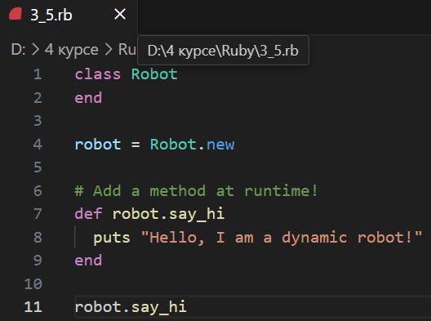

Динамическое добавление методов

Slide 8
Выводы
Всё в Ruby — объект
Классы создают объекты, у них есть атрибуты и методы
Наследование и полиморфизм делают код гибким
Модули расширяют классы
Ruby позволяет динамически менять классы и объекты

Slide 9
Список литературы
Yukihiro Matsumoto. The Ruby Programming Language
Chris Pine — Learn to Program with Ruby
ruby-lang.org (официальный сайт)

